Slide 1


UBND QUẬN LONG BIÊN
TRƯỜNG MẦM NON GIA QUẤT
***
GIÁO ÁN: PHÁT TRIỂN NGÔN NGỮ
ĐỀ TÀI: TRÒ CHƠI CHỮ CÁI: “ u,ư ­ ”
Đối tượng: Trẻ 5-6 tuổi
Giáo viên: Nguyễn Thị Kim Dung

Slide 2
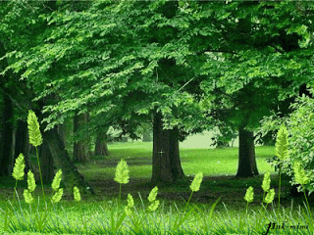

Slide 3
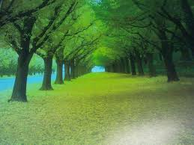



U
Ư

Slide 4

u

Slide 5
¦

Slide 6

TRÒ CHƠI:
CON ĐƯỜNG BÍ ẨN

Slide 7
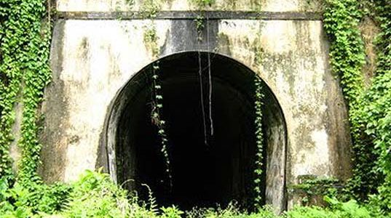

Slide 8
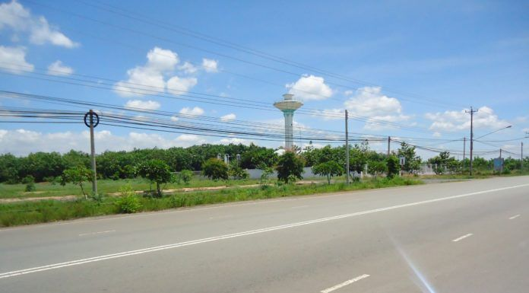




u
­
o
¦

Slide 9



o
u
­
¦

Slide 10


u
­
a

Slide 11
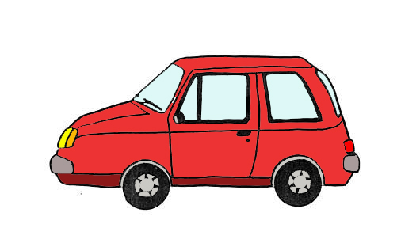
u
­
«

Slide 12


TRÒ CHƠI:
CHÌA KHÓA THẦN KÌ

Slide 13


Slide 14

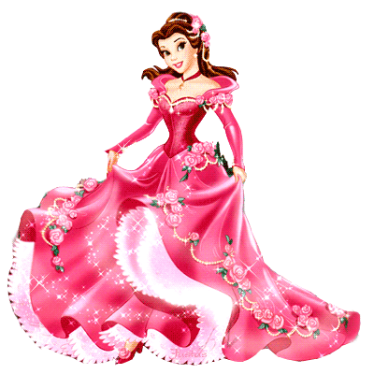



Slide 15

TRÒ CHƠI:
BÉ NHANH TRÍ

Slide 16






HÕt giê
1
2
3
4
5
6
7
8
9
u
10
u
o
e
u
1
2
3
4
5
Đ

Slide 17


Slide 18






HÕt giê
1
2
3
4
5
6
7
8
9
10
­
ª
­¦
e
­
­¦
­
­¦
U
1
2
3
4
5
Đ

Slide 19



Slide 20

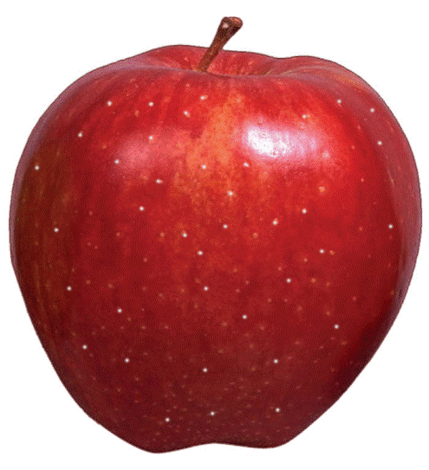
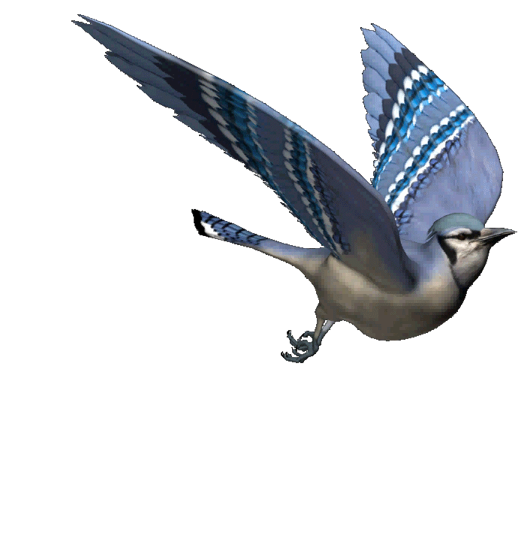


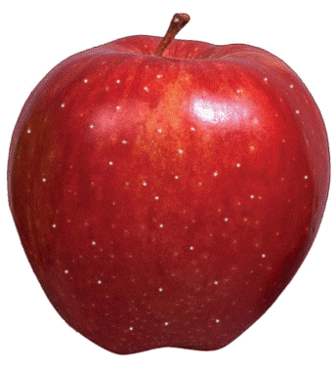
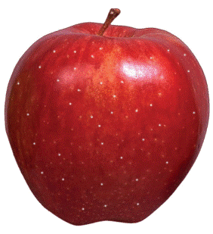
u
HÕt giê
1
2
3
4
5
6
7
8
9
10
u
2
u
3
1
¨
4
Đ

Slide 21



Slide 22


HÕt giê
1
2
3
4
5
6
7
8
9
10
­
©
­
e
­
1
2
3
4
5
Đ

Slide 24


Slide 25
C« H»ng
C« Toan
C« H¹nh
C« H»ng
C« Toan
C« H¹nh

Slide 26
­
­
­
­
­
­
­
­
­
­
­
­

Slide 27
­

